Slide 1
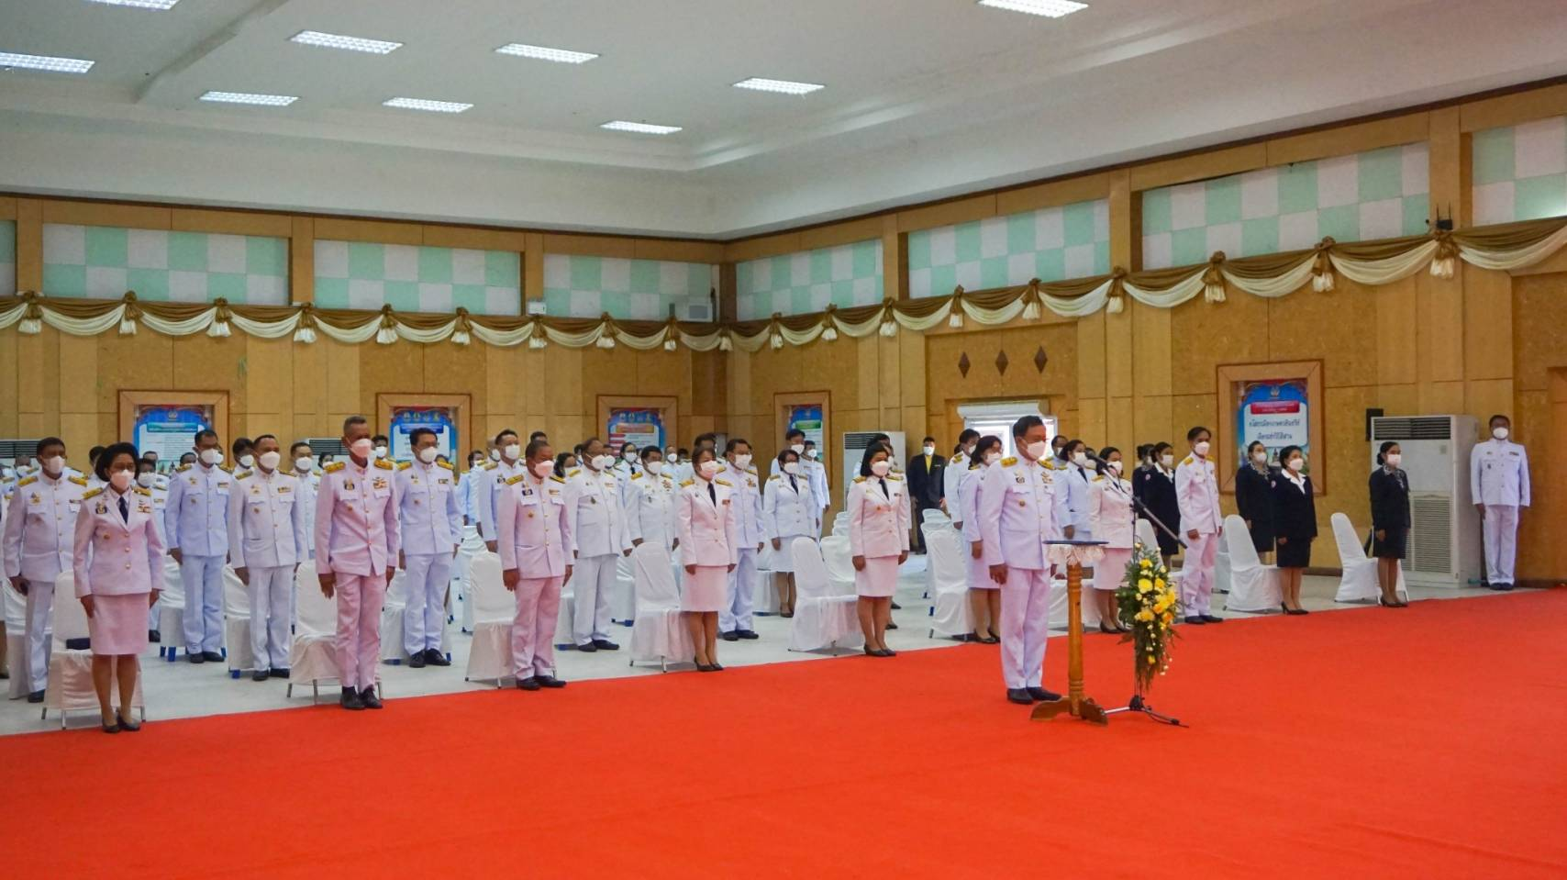
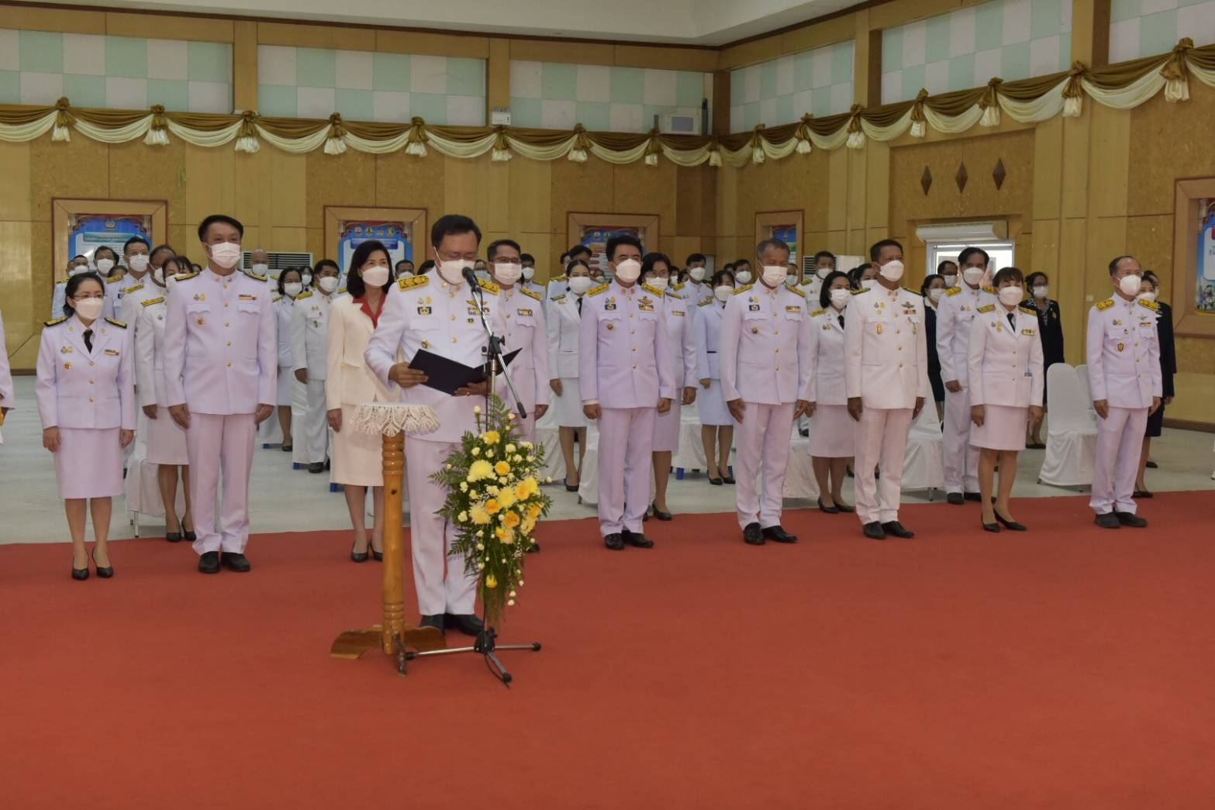
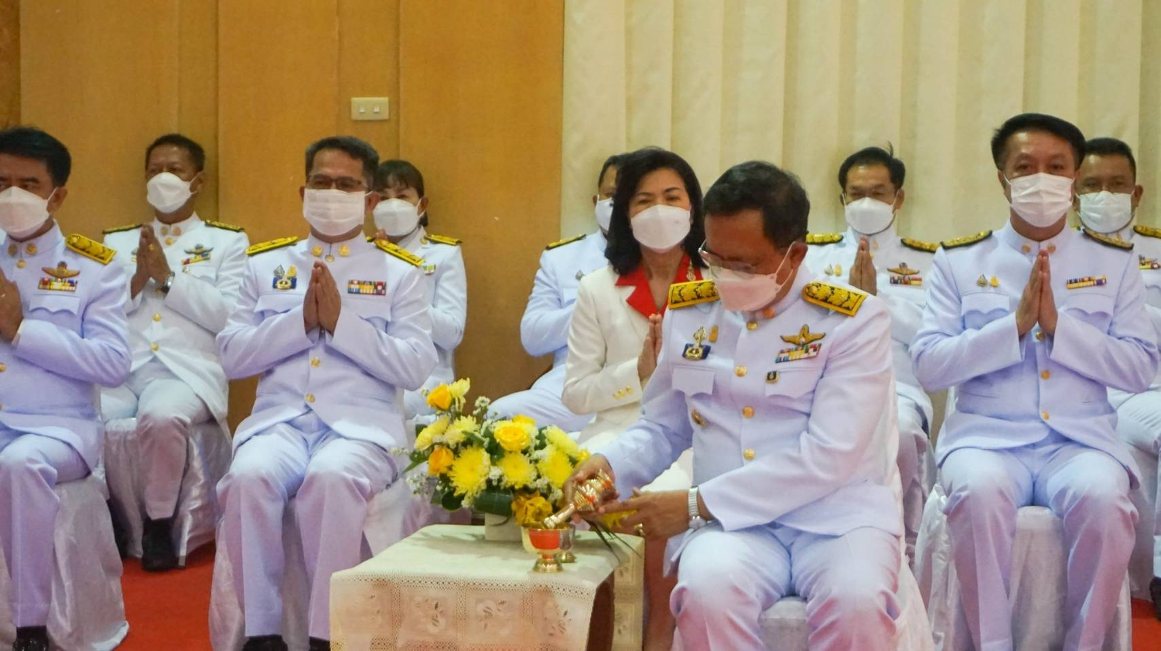
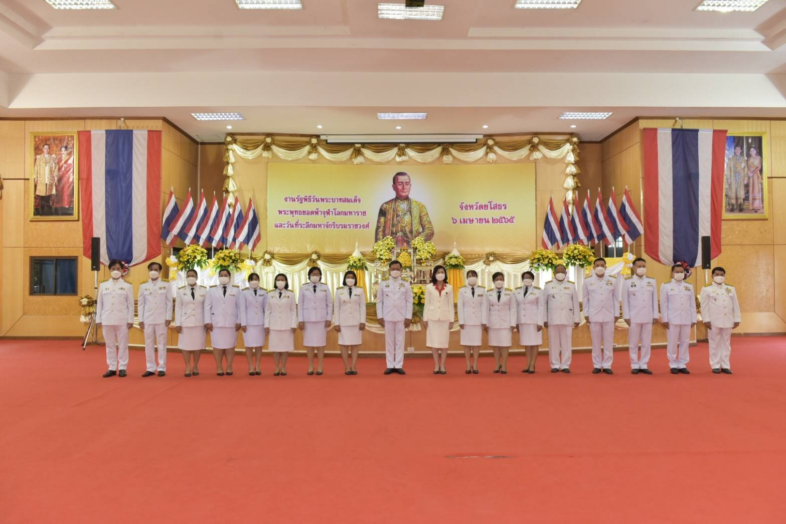
วันที่ 6 เมษายน 2565 เวลา 08.30 น นายสมยศ นามพุทธา ท้องถิ่นจังหวัดยโสธร ร่วมงานรัฐพิธีวันพระบาทสมเด็จพระพุทธยอดฟ้าจุฬาโลกมหาราช และวันระลึกมหาจักรีบรมราชวงศ์ ณ หอประชุมวิถีอีสาน ศาลากลางจังหวัดยโสธร โดยมีผู้ว่าราชการจังหวัดยโสธร เป็นประธาน

